Slide 1
Globálna ekonomika a zdravie
prof. MUDr. Martin Rusnák, CSc

Slide 2
Ciele bloku
Popísať hlavné funkcie zdravotného systému
Organizácia zdravotných systémov
Vybrané príklady zdravotných systémov
Kľúčové problémy zdravotného systému a ako by sa dali riešiť
Reforma zdravotníckych systémov v krajinách s nízkymi a strednými príjmami s cieľom zlepšiť výsledky v oblasti zdravia

Slide 3
Prečo ekonomika a zdravie?
Faktory, ako je zlepšenie výživy, lepšia hygiena, inovácie v medicínskej technológiách a zdravotníckej infraštruktúre postupne predlžujú ľudský život.
Relatívny podiel týchto faktorov závisí na úrovni ekonomického rozvoja, až do tej miery, že ekonomický rozvoj niektorí autori označujú ako najdôležitejší z nich.
Zdravie podmieňuje ekonomický rozvoj. Zdravší pracovníci sú fyzicky aj psychicky oveľa energickejší a robustní. Sú produktívnejší a viac zarobia, je menej pravdepodobné, že bude práce neschopní z dôvodu choroby (alebo choroby v rodine).

Slide 4
Agenda udržateľného rozvoja (SDA) – nárast nerovností
Ciele udržateľného rozvoja (SDGs) stavajú na Miléniových rozvojových cieľoch (MDGs) a idú ďalej, aby zobrazili novú holistickú víziu svetových lídrov do budúcnosti.
MDG dokumentujú prudký nárast nerovností za posledné desaťročia.
Nerovnosť v ekonomických, sociálnych a environmentálnych faktoroch porušuje ľudské práva ktorým je možné predísť, aby sa dosiahol konečný cieľ „nenechať nikoho pozadu“

Slide 5
Nerovnosti v zdraví ako ekonomický problému
Medzi bohatými a chudobnými krajinami a medzi bohatými a chudobnými v rámci krajiny existujú značné rozdiely v oblasti zdravia.
V najchudobnejších komunitách bola priemerná dĺžka života naďalej neprijateľne nízka a stovky žien zomierajú denne pri pôrode.
Táto silná základňa dôkazov vyzýva vlády, aby čelili problému nerovnosti, ktorý poškodzuje najchudobnejších a najviac marginalizovaných.
Ekonomické rozdiely sa dostali do popredia a volali po ekonomických a sociálnych intervenciách na pomoc znevýhodneným a najchudobnejším.
V súčasnosti mnohé krajiny vykonávajú reformy hospodárskej a sociálnej politiky a iniciatívy na znižovanie chudoby zamerané na najchudobnejšie obyvateľstvo.

Slide 6
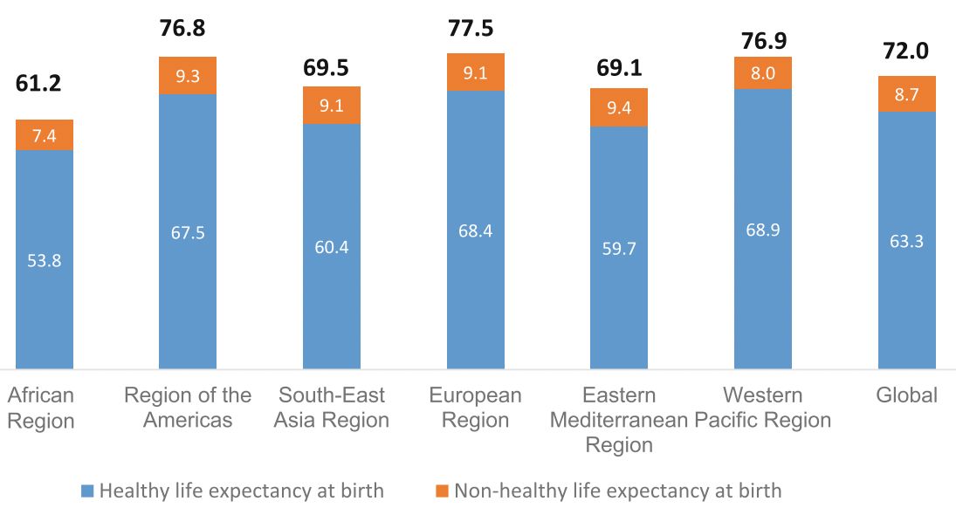
Globálna priemerná dĺžka zdravého a nezdravého života pri narodení v roku 2016. (Zdroj: Svetová zdravotnícka organizácia 2019)

Slide 7
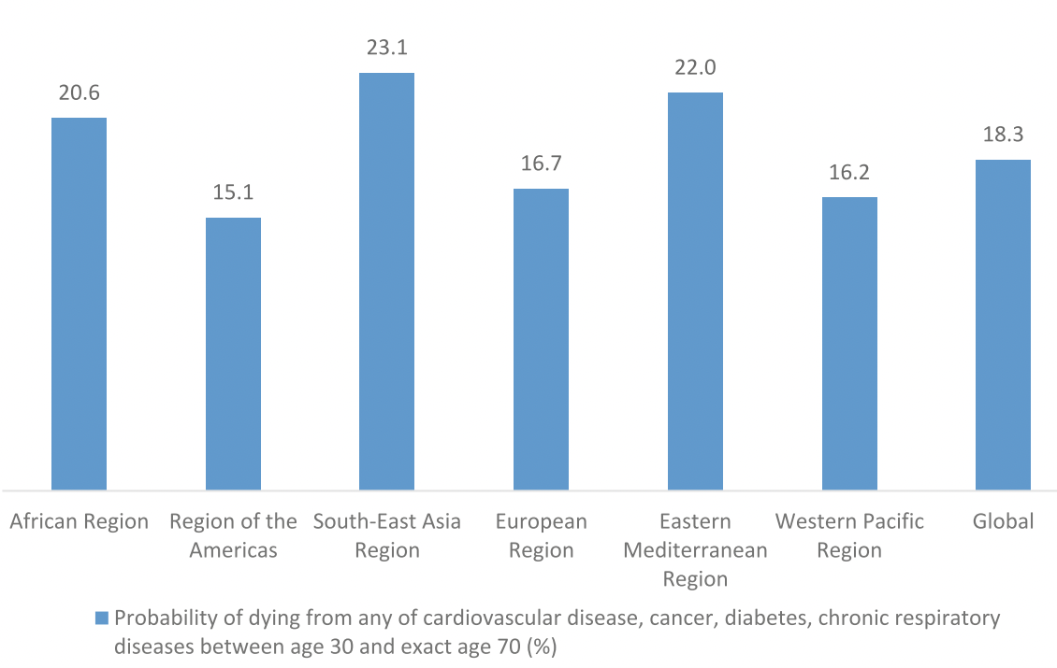
Globálne rozdiely v pravdepodobnosti úmrtia na niektorú z kardiovaskulárnych chorôb, rakoviny, cukrovky a chronických respiračných chorôb medzi 30. a vekom 70 (%) (Zdroj: WHO, 2019)

Slide 8
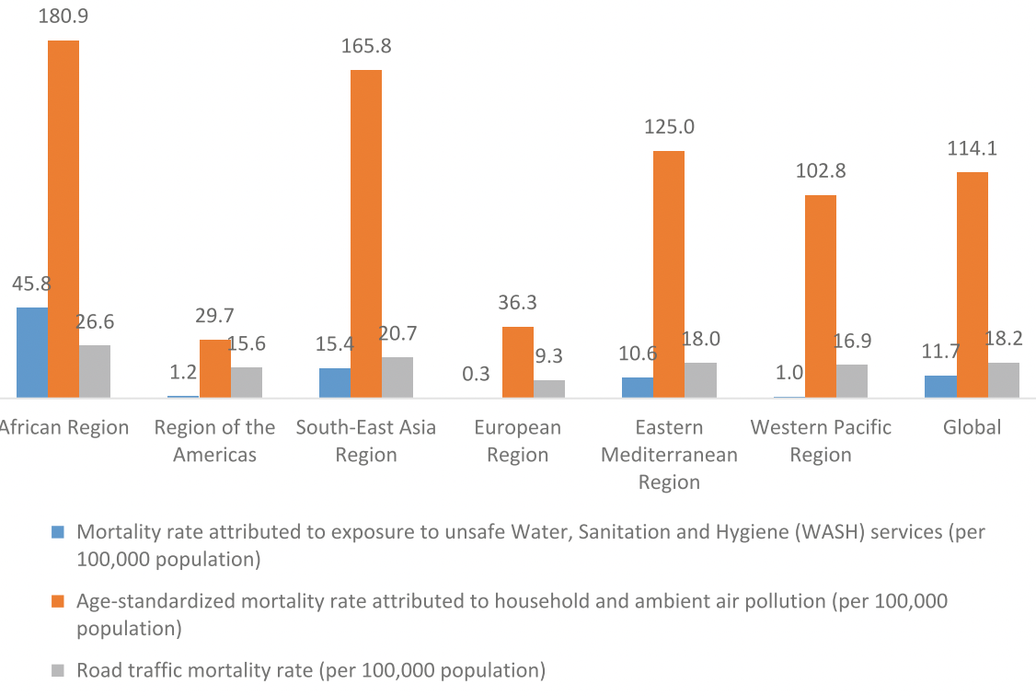
Globálne rozdiely v miere úmrtnosti pripisovanej vystaveniu environmentálnym rizikám a dopravným nehodám (na 100 000 obyvateľov) v roku 2016. (Zdroj: WHO, 2019)

Slide 9
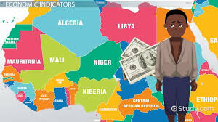
Ukazovatele ekonomického stavu krajiny

Slide 10
Makroekonomické ukazovatele
Produkty:
Domáci produkt
hrubý a
čistý,
Národný produkt
hrubý a
čistý
Národný dôchodok

Slide 11
Alternatívne ukazovatele hrubého národného dôchodku
Čistý ekonomický blahobyt a
Index rozvoja človeka

Slide 12
Hrubý domáci produkt (HDP)
Makroekonomický ukazovateľ, ktorý vypovedá o výkonnosti ekonomiky danej krajiny.
HDP je súhrn vyrobených tovarov a poskytnutých služieb, ktoré vytvorili výrobné faktory na území určitého štátu za jeden rok, a to bez ohľadu na to, kto je majiteľom výrobných faktorov a tiež bez ohľadu na štátnu príslušnosť majiteľov výrobných faktorov.
HDP teda zahŕňa hodnotu konečných (t.j. finálnych) tovarov a služieb.

Slide 13
Výdavková metóda
Zahŕňa výdavky domácnosti na osobnú spotrebu (potraviny, odevy, obuv, drogistický tovar, nábytok, chladničky, práčky, autá, platby nájomného, za plyn, elektrickú energiu, vodu, platby lekárom),
súkromné hrubé domáce investície podnikov (výdavky vynaložené na výstavbu rodinných domov a bytov, výdavky na nákup kapitálových statkov, výdavky do zásob),
výdavky štátu na nákup tovarov a služieb (výdavky na tovary a služby, ktoré štát kupuje od súkromného sektoru, výdavky na výstavbu ciest a diaľnic, výdavky určené na bezpečnosť, výdavky na školstvo a zdravotníctvo výdavky na vedu a výskum, výdavky na legislatívu a pod..) a
čistý export.

Slide 14
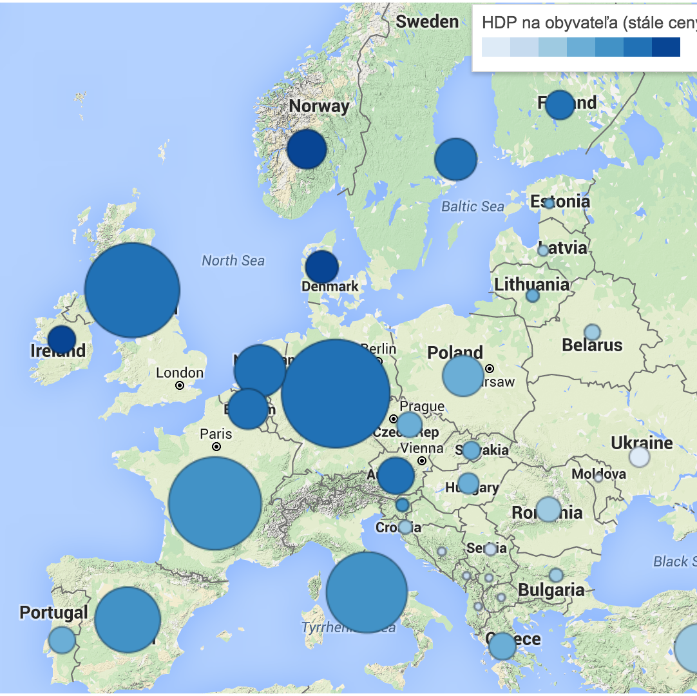
HDP/obyvateľa Zdroj: Svetová Banka

Slide 15
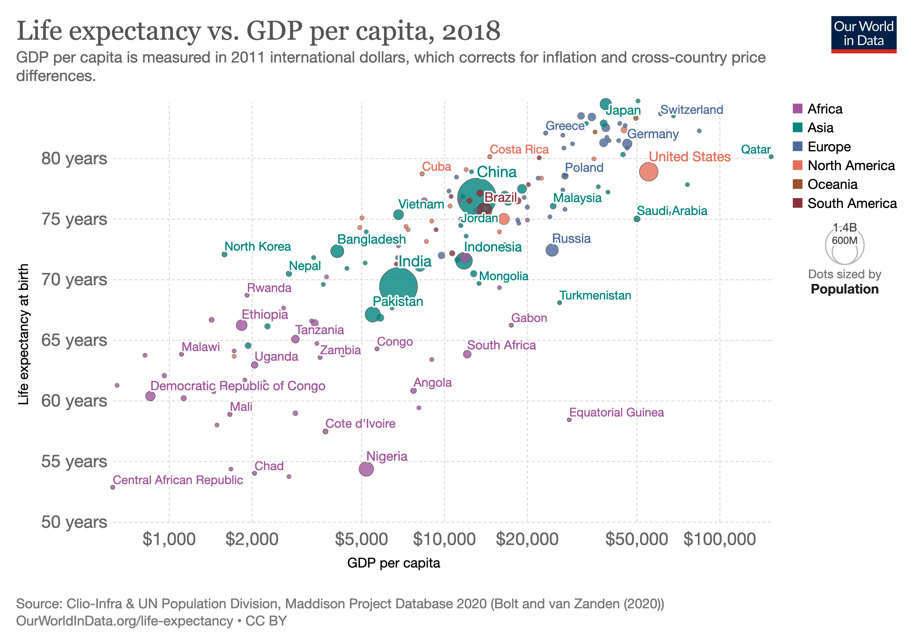

Slide 16
Ukazovatele výdavkov na zdravie
Celkové výdavky na zdravotníctvo predstavujú súčet verejných a súkromných výdavkov na zdravotnú starostlivosť.
To sa vzťahuje na poskytovanie zdravotných služieb (preventívnych a kuratívnych), činnosti pri plánovaní rodičovstva, výživy a pomoc pri mimoriadnych udalostiach určených pre zdravie, ale nezahŕňa zásobovanie vodou a kanalizáciu.

Slide 17
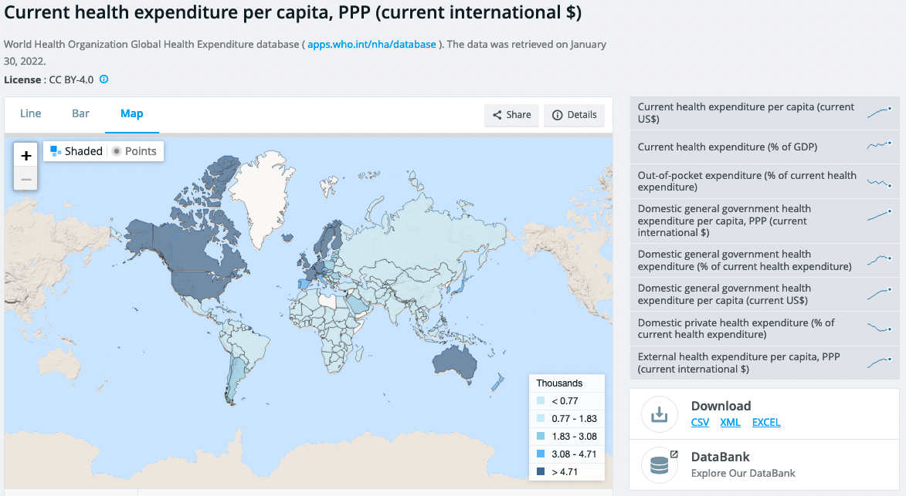
https://data.worldbank.org/indicator/SH.XPD.CHEX.PP.CD?view=map

Slide 18
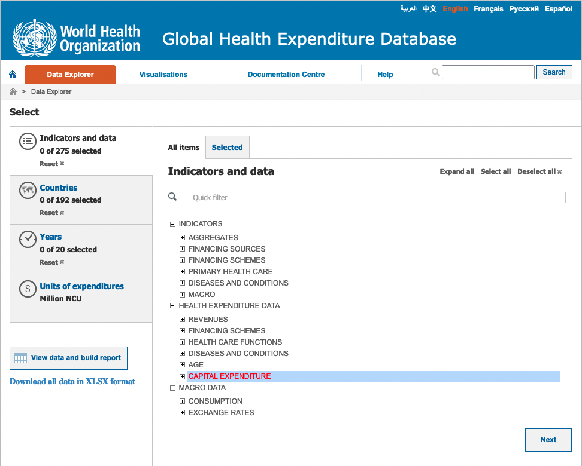
Global Health Expenditure Database https://apps.who.int/nha/database/Select/Indicators/en

Slide 19
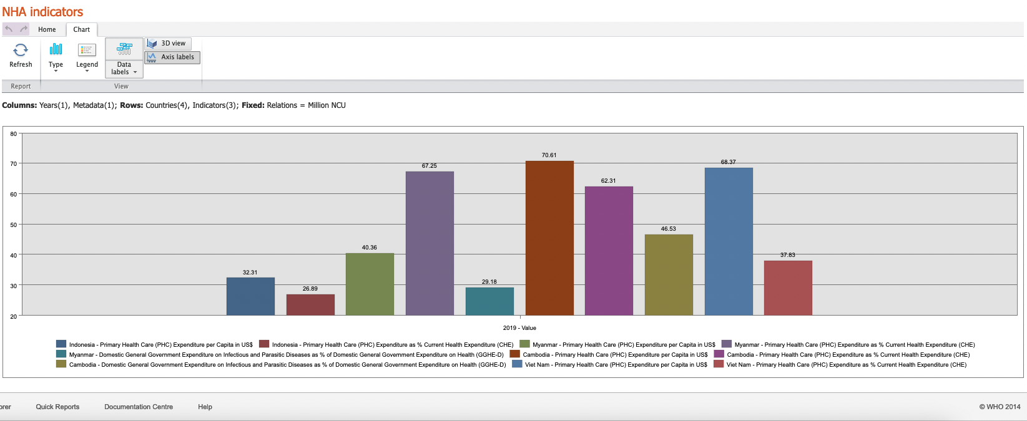

Slide 20
Údaje výdavkov na zdravotnú starostlivosť pre EU-27 z EUROSTAT
Údaje výdavkov na zdravotnú starostlivosť poskytujú informácie o výdavkoch vo funkčne vymedzenej oblasti zdravia podľa:
kategórie poskytovateľa (napr. nemocnice, ordinácie praktického lekára),
kategórie funkcií (napr. služby liečebnej starostlivosti, rehabilitačnej starostlivosti, klinické laboratóriá, doprava pacienta, lieky na predpis) a
plátcov (napr. sociálne zabezpečenie, súkromná poisťovňa, domácnosti).

Slide 21
Údaje o výdavkoch na zdravotnú starostlivosť pochádzajú z veľkej časti zo zisťovaní a administratívnych zdrojov údajov v jednotlivých krajinách.
Odrážajú špecifiká organizácie zdravotnej starostlivosti v danej krajine a nemusia byť preto vždy úplne porovnateľné.
Databáza je založená na spolupráci medzi Eurostatom, OECD (Organizácia pre hospodársku spoluprácu a rozvoj) a WHO (Svetová zdravotnícka organizácia) na báze spoločného formulára o zdravotných výdavkoch, ktorý sa vedie od roku 2005.
Vzťahuje sa na všetky krajiny EÚ-27 (s výnimkou EL, IE, IT, MT a UK), Nórsko, Island, Švajčiarsko, Japonsko, USA, Austrália a Kórey.

Slide 22
Index Rozvoja Človeka
Odráža očakávanú dĺžku života, gramotnosť a vplyv nad prostriedkami udržania si slušnej životnej úrovne
Vypočíta sa na základe kombinácie mier očakávanej dĺžky života, gramotnosti, dosiahnutého vzdelania a ukazovateľa hrubého domáceho produktu na hlavu obyvateľa.

Slide 23
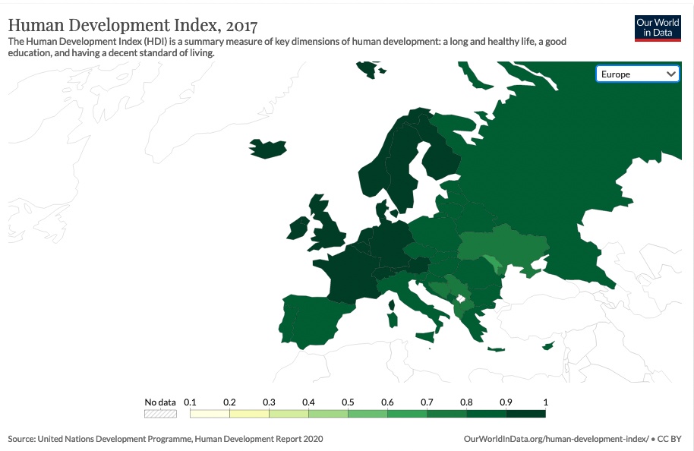
Index ľudského rozvoja v Európe. Zdroj:https://ourworldindata.org/grapher/human-development-index?region=Europe

Slide 24
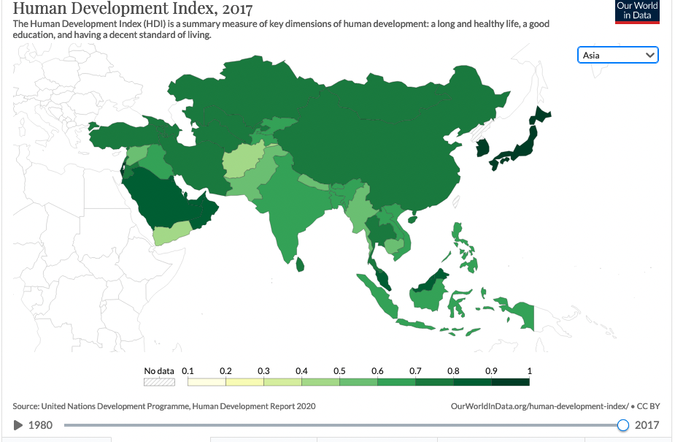
HDI, Ázia, 2017

Slide 25
Zhrnutie – ekonomika a zdravie
Pre zabezpečenie dostatočných výdavkov na zdravotnú starostlivosť a zabezpečenie zdravia ľudí je dôležitá skutočná výška výdavkov na zdravotnú starostlivosť na obyvateľa.
Obrovské rozdiely v celosvetových výdavkoch na zdravotníctvo v absolútnej výške na obyvateľa sú faktom a odrážajú sa na zdraví ľudí.
Nedostatok sumy vynaloženej na jedného obyvateľa na zdravie v regióne Afriky, juhovýchodnej Ázie a regiónu východného Stredomoria sa premieta do neprijateľných slabých zdravotných výsledkov a kratšieho života.

Slide 26
Zhrnutie – ekonomika a zdravie
Tlak na verejné rozpočty núti vlády obmedzovať výdavky na zdravotnú starostlivosť.
V chudobných a preľudnených krajinách, najmä tam, kde nie je dostupné sociálne zdravotné poistenie spolu s pokrokom v zdravotníckych technológiách, sa zdá, že podiel jednotlivca na výdavkoch na zdravotníctvo už nestačí na zabezpečenie dobrého zdravia.
Rozdiely v sumách vynaložených na zdravie na obyvateľa v regióne Ameriky, západného Tichomoria a európskeho regiónu stále poukazujú na nespravodlivosť vo výdavkoch na zdravotníctvo a zdravotných výsledkoch medzi regiónmi a v rámci nich a dokonca aj v rámci krajín toho istého regiónu.

Slide 27
Zhrnutie
Makroekonomické charakteristiky spoločnosti a ich dopady na úroveň zdravia
Výdavky na zdravotnú a zdravotnícku starostlivosť
EUROSTAT
Index ľudského rozvoja ako komplexný ukazovateľ zdravia

